Slide 1
Zawód księgowego - perspektywy Prof. Wiktor Gabrusewicz
Prezes Zarządu Stowarzyszenia Księgowych w Polsce Oddziału Wielkopolskiego w Poznaniu
Poznań, Kalisz, 26 marca 2021 r.

Slide 2
Stowarzyszenie Księgowych w Polsce
Najstarsza i największa w Polsce organizacja skupiająca przedstawicieli środowiska zawodowego związanego z rachunkowością i finansami
1907 rok - powstanie Stowarzyszenia Księgowych w Polsce
1930 rok - powstanie Oddziału Wielkopolskiego w Poznaniu SKwP
26.000 - członkowie Stowarzyszenia Księgowych
2.300 - członkowie Oddziału Wielkopolskiego

Slide 4
Stowarzyszenie Księgowych w Polsce Oddział Wielkopolski w Poznaniu
Poznań, ul. Ziębicka 18

Slide 5
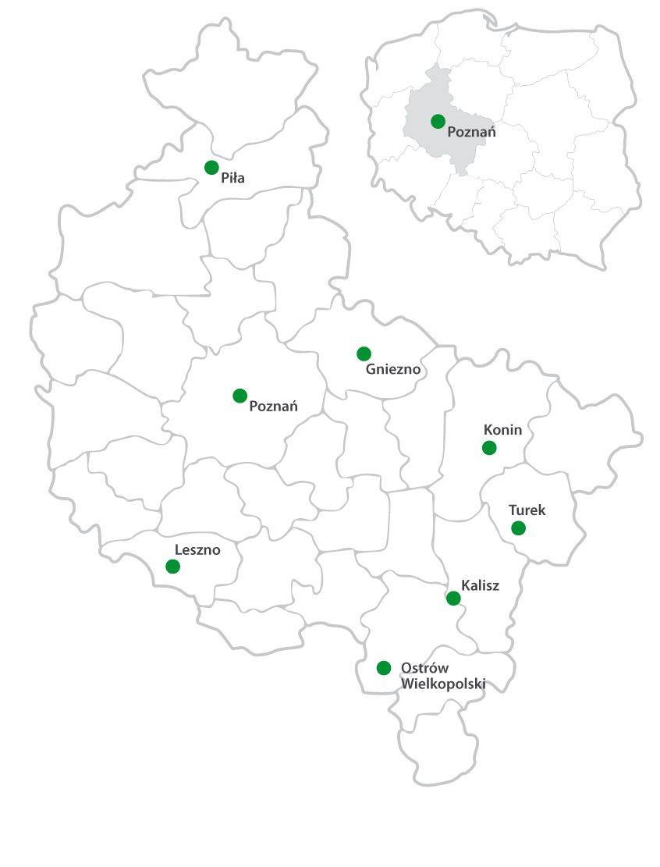
Oddziały:
Gniezno
Kalisz
Konin
Leszno
Ostrów Wlkp
Piła
Poznań
Turek

Slide 6
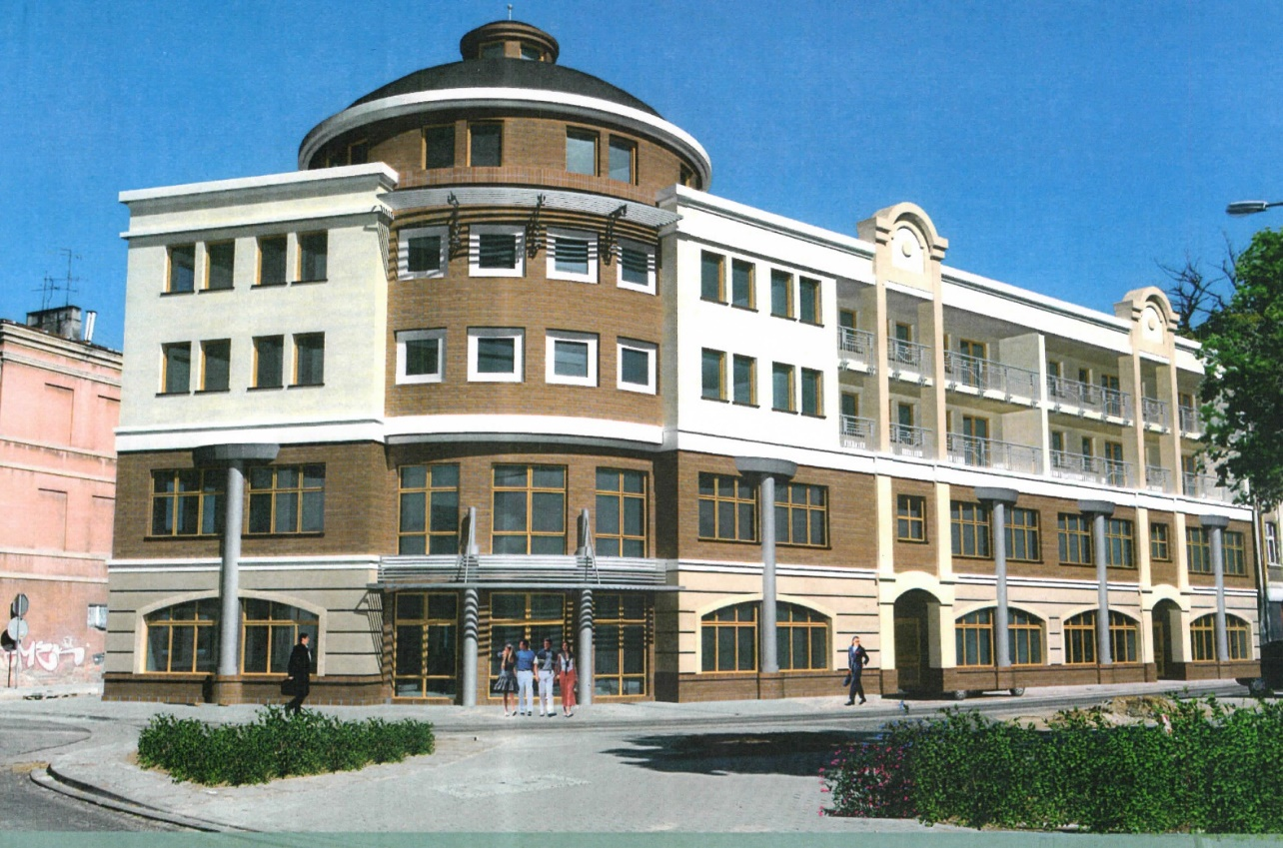
Oddział w Kaliszu SKwP ul. Czaszkowska 1

